Slide 1
Translated by
Pelin YAZAR

Slide 2
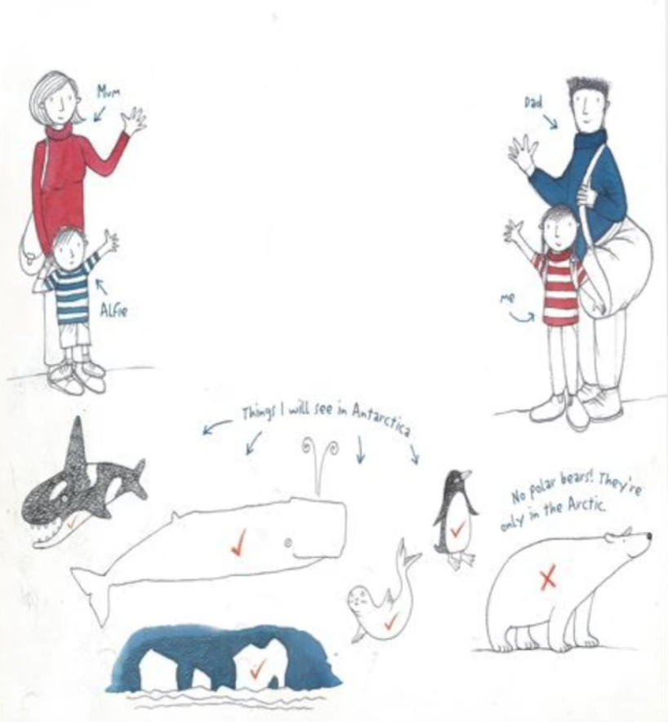
Yaşasın Antarktika'ya gidiyorum. Evet, doğru, ben, Sophie Scott. 9 yaşındayım ve babamla Antarktika'ya gidiyorum. Babam buzdan geçebilen bir gemi buzkıran olan Aurora Australis'in kaptanı. Mawson İstasyonu'na insanları ve malzemeleri götürüyoruz. Kış gelmeden ve okyanus donmadan önce son ziyaretçiler biz olacağız.
Yaklaşık bir ay boyunca denizde olacağız. Oraya ulaşmak yaklaşık iki hafta sürecek. Mawson'da bir hafta geçirdikten sonra eve dönüş zamanı gelecek.Buzdağları, penguenler, foklar ve balinalar göreceğim. Babam kar fırtınası bile olabileceğini söylüyor. Sabırsızlanıyorum.

Slide 3
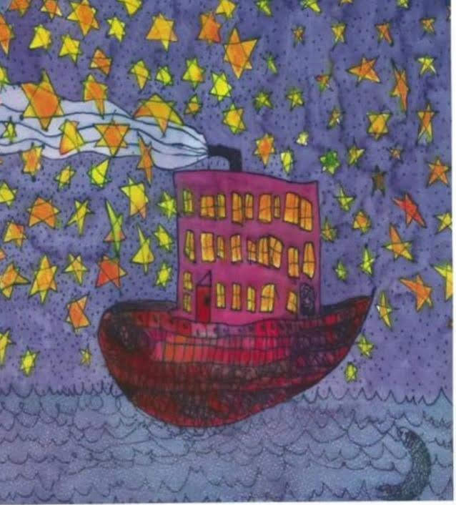
1. Gün
Annem havaalanında vedalaşırken cesur davranıyordu, ama gözlerinde yaşları görebiliyordum. Alfie de üzgündü, bu yüzden ona biraz Antarktika buzu getireceğine söz verdim. Uçağımız Hobart'a varırken limanda Aurora Australis'i görebiliyordum. Havadan küçük görünüyordu, ama onun yanında durduğumda bir futbol sahası ve beş kat yüksekliğinde olduğu için koskocaman olduğunu görebiliyordum.
Babam çantamı kabine taşıdı ve bende eşyalarımı çantamdan çıkardım. Ranzamın üzerinde açabileceğim küçük bir perde var. Yastığımın hemen üzerinde bir okuma ışığı var sanki bir oyun evindeymişim gibi hissediyorum. Babamın kabinin diğer tarafında olacağını bilmek güzel.
Üst güverteye tırmandım ve yolcuların yoldan çantalarını taşımalarını, büyük bir vinçin kargoları geminin üzerinde doğru sallayışını izledim.

Slide 4
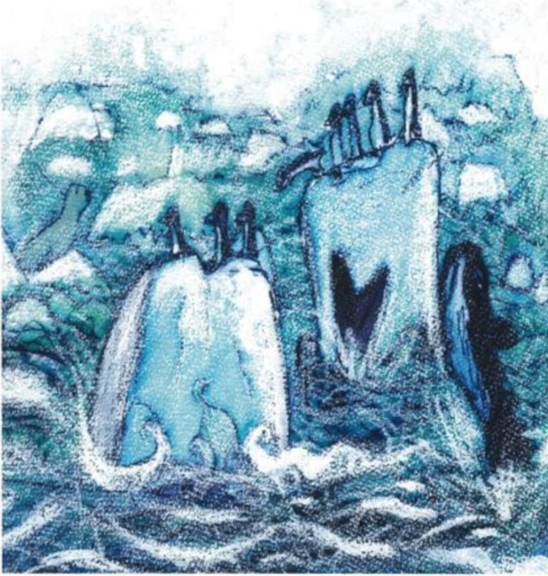
Her şey paketlendikten sonra babam kornayı çaldı ve gemi rıhtımdan yavaşça uzaklaştı. Rıhtımdan uzaklaşana kadar bize el sallayan insanlara renkli flamalar fırlattık.
Hobart'tan ayrılırken, suya büyük bir ay yansıdı ve tepeler boyunca ışıklar parladı. Bir astronot gibi hissettim, uzaya doğru ilerleyen, biraz korktum, ama çok heyecanlandım.
2. Gün
Dün gece gemi dalgalara çarptıkça güvende ve rahat hissettim. Küçük ranzamı seviyorum. Hala gemide yürürken dengemi bulmaya çalışıyorum ama henüz deniz tutmadı. Babam diyor ki, damarlarımda okyanus varmış. Güvertedeyken çok dikkatli oluyorum. “Gemi için bir el, kendin için bir el” der her zaman babam. Daima gemiye tutun demek istiyor. Denize düşmek korkunç olurdu.
Gemide 62 kişi var (artı ben) ve bugün çoğuyla tanıştım. Yirmi üç mürettebat üyesi, geri kalanı Mawson ikmal seferi.

Slide 5
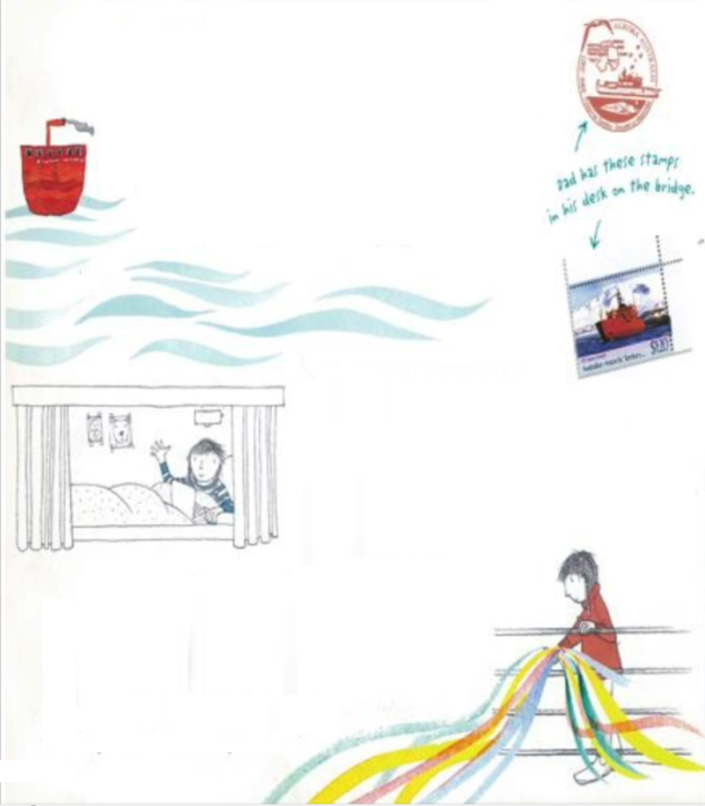
Bunlar
-sefer lideri ve yardımcısı,
-16 kişi bir yıl Mawson’da kalacak
-12 misafir bilim adamı
-6 kişi tekneleri kullanan kişiler
-2 vinç operatörü
-bir sanatçı, annemin arkadaşı Sarah
Gemideki bazı şeylerin özel isimleri var. Benim yatağıma ranza deniyor, pencereye gemi penceresi, mutfağa kadırga ve yemek odası da dağınıklık. Bugün yeni bir arkadaş edindim, penguenler okumak için bir yıl boyunca Mawson'a giden Georgie. Bana Penguenler dikmesi adı verilen bir dans öğretti.
Bu sabah can yeleklerimizi giydik ve hepimiz güvenlik ve kurtarma hakkında bilgi alıp öğrenmek için helikopter pistine gittik. Geminin yanından sarkan büyük turuncu filikalara tırmandık. Her birine 70 kişi sığıyor ve tuvaleti bir kova. Yemeği ise bayat deniz bisküvileri.

Slide 6
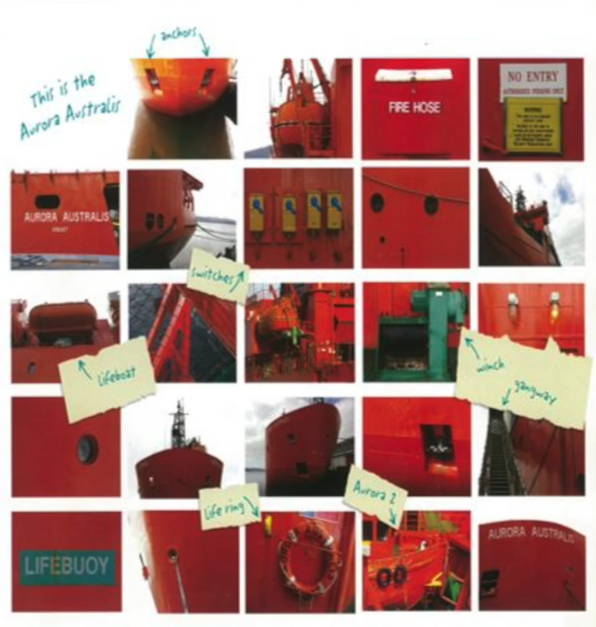
Umarım cankurtaran botlarını kullanmak zorunda kalmayız. Babam endişelenmemem gerektiğini söylüyor. Birçok kez Antarktika'ya gitti ve hiçbir zaman gemi kazası yapmadı.
5. Gün
Günlüğümde birkaç gün kaçırdım çünkü deniz çok zorladı bizi. Dün gece gemi çılgın gibi sallanıyordu. Bağlanmamış olan her şey uçuyordu ve sürekli bir yere tutunmam gerekiyordu. Bazen bir dalga gemiyi o kadar sert vuruyordu ki, bir kayaya çarpmışız gibi hissediyorduk. Yemek odasındaki gemi pencereleri geminin her büyük dönüşünde su altına iniyordu. Sanki bir çamaşır makinesinin içinde yemek yiyorduk. Pek çok insanı deniz tuttuğu için neredeyse hiç kimse bu sabah kahvaltıya gelmedi.
Annemin arkadaşı Sarah stüdyosunda üzerinde çizim ve boya yapabileceğim bir masa verdi. Penceresiz küçük bir kabin. Sarah, bu odada olmanın bir balinanın karnında olmak gibi olduğunu söylüyor, çünkü duvarlardaki borular inişli çıkışlı bir karın gibi inliyor.

Slide 7
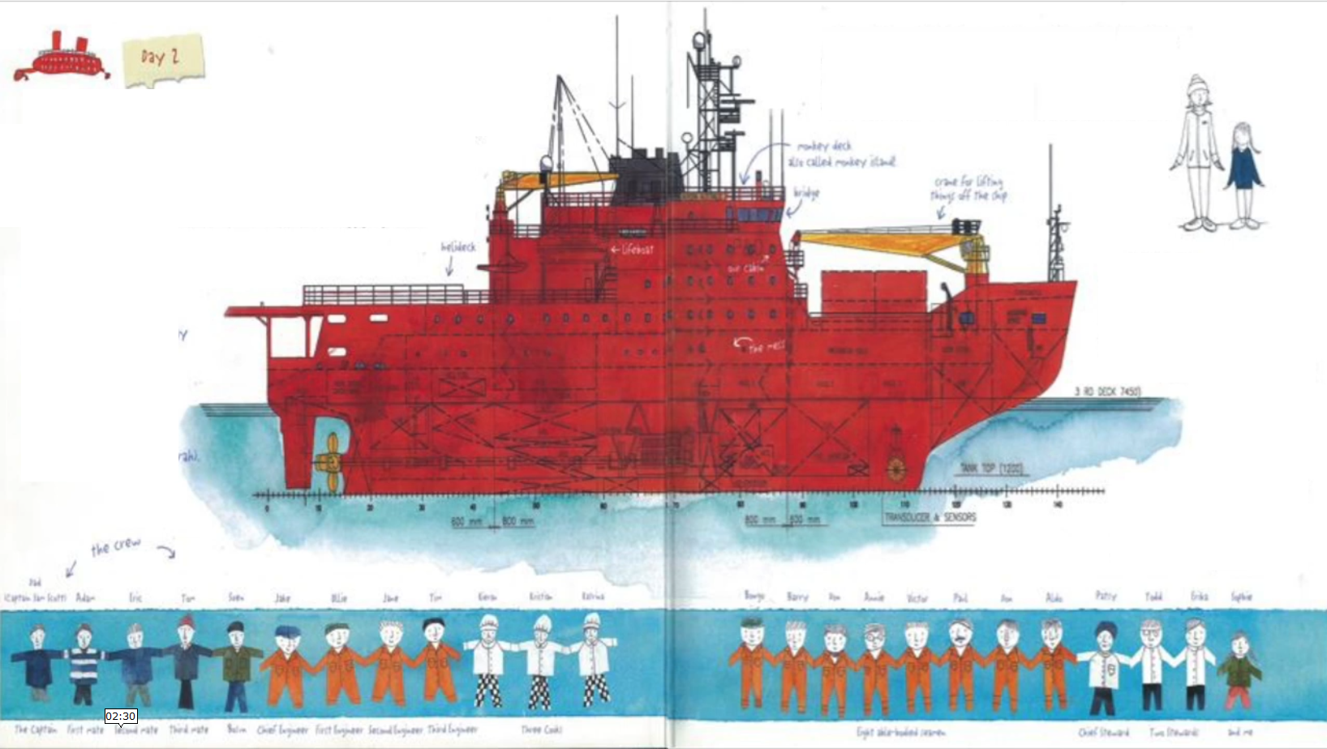
Deniz bu kadar sert olduğunda tek başıma güverteye gitmeme izin verilmiyor, ama bu öğleden sonra babam, Sara ile fotoğraf çekmek için güverteye çıkmama izin verdi.
7. Gün
Bu sabah penceremin dışına baktığımda, ufukta iki büyük buzdağı vardı. İlk buzdağlarım.
Rüzgâr o kadar kuvvetli ve soğuktu ki neredeyse nefes alamıyordum. Gemi altımızdan iri bir at gibi yuvarlandı ve dalgaların üstünden geçen albatrosları izledik.

Slide 8
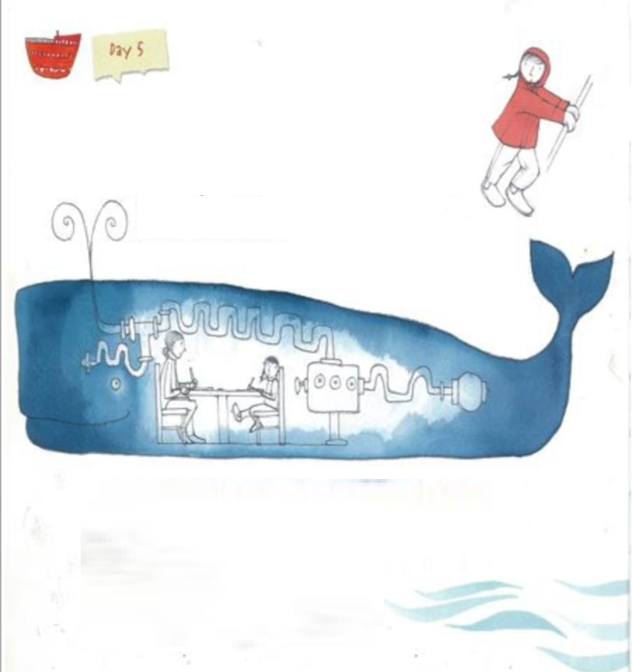
Babam gemiyi birine yaklaştırdı ve 15 katlı bir bina kadar büyüktü. Dev bir çömelmiş aslan gibi görünüyordu.
Ayrıca bir yeşim buzdağı ve bir büyük siyah çizgili bir buzdağını geçtik. Şerit, Antarktika’yı yavaşça geçen bir buzulun parçası olduğu zaman buz tarafından alınan kayaydı.
Bugün özel kutup kıyafetler içinde tost gibi oldum. Önce termal bir üst, kalın yünlü çoraplar, boyun ısıtıcısı, polar üst ve pantolonlar, dondurucu kıyafeti, yalıtımlı kar botları, eldivenler, bere, güneş gözlüğü ve son olarak büyük bir Goretex ceket giydim. Bir Teletubby'ye benziyordum.

Slide 9
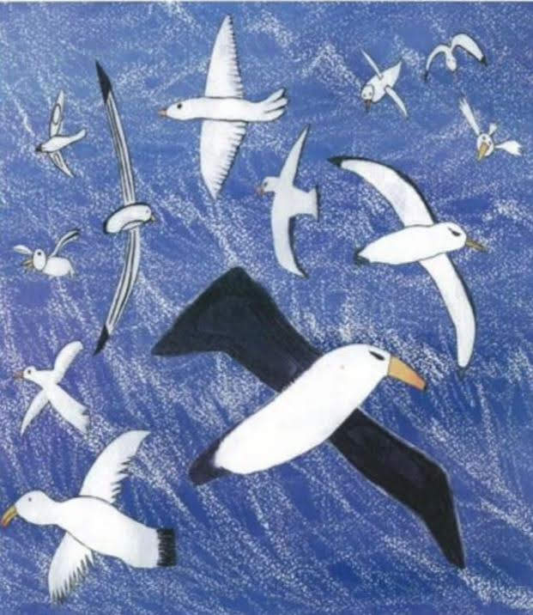
Antarktika'ya doğru ilerlerken sanki buzlu bir krallığa giriyor ve buzdağları onu koruyor gibi hissediyordum.
10. Gün
Çok üşüyorum o yüzden zor yazamıyorum. Dün gece vahşi bir kar fırtınası vardı ve ben uyuyamadım. Yatağımda bir yoyo gibi aşağı yukarı kaydım. Bu sabah güverteler buz ve karla kaplıydı ve dışarı çıkmak çok tehlikeliydi. Öğle yemeğinden sonra fırtına bitti ve deniz buzla kaplı olduğu için gemi yavaşça gitmek zorunda kaldı.
Yüzeyin hemen altındaki buzdağlarının geminin gövdesine dayandığı için yüksek bir gürültü vardı. İlk dostum Adam, bu buzdağlarının gemiler için tehlike oluşturan buzullar olduğunu söyledi. Aurora buzulları kırarak ilerlerken buzulları izlemeyi çok sevdim tam da bu sırada bir fok buzulların arasından kafasını çıkardı ve bana doğru baktı. El salladım ve merhaba fok diye bağırdım ama sonra gitti.
Georgie bunun bir yengeç yiyen fok balığı olduğunu söyledi. Yengeç yemiyorlar, kril yiyorlar. Belki de kril yiyen fok balığı olarak adlandırılmalıdır.

Slide 10
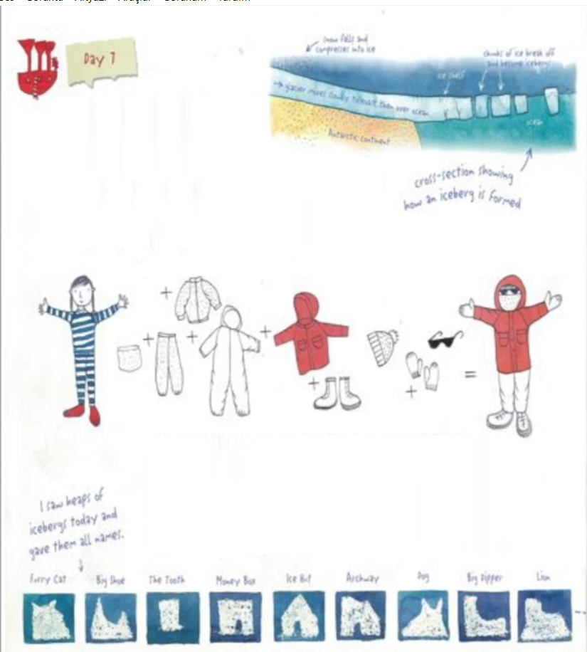
İlk penguenlerimi de gördüm. Bir buz kütlesi üzerinde duran 6 adelie pengueni. Küçük garsonlar gibi görünüyorlardı. Güneş 10: 30'a kadar batmadı ve içeri girdiğimde ayak parmaklarım ve parmaklarım donmuştu.
12. Gün
Babam bu sabah Mawson istasyonunda olacağımızı düşündü, ama deniz buzu çok kalın olduğu için daha yakına gidemiyoruz. Devam edersek takılıp kalacağımızdan endişe ediyor, bu yüzden gemi durduruldu. Mawson'un arkasındaki dağ zirvelerini görebiliyoruz ve bu kadar yakın olup oraya gidememek herkesi delirtiyor.

Slide 11
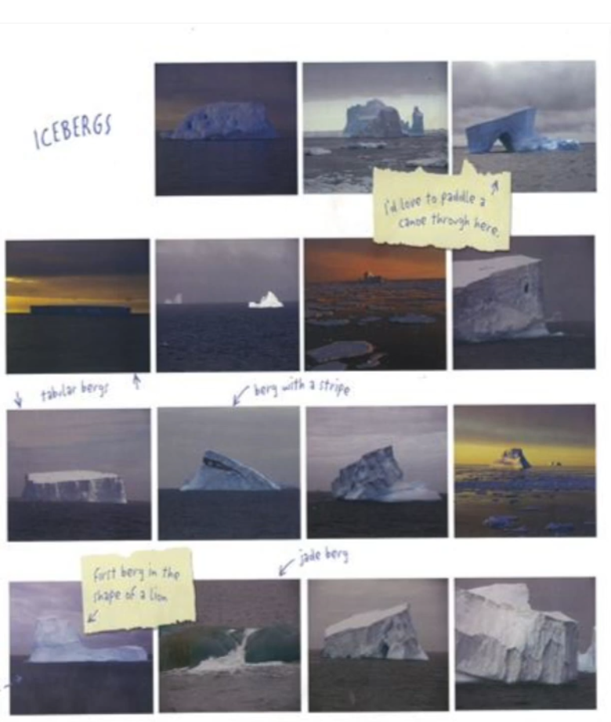
Bilim adamlarının helikopterler ile karaya gidebilmeleri için buzun ve karların helikopter pistinden süpürülmesine yardımcı oldum. İşlerini yapmak için sadece bir haftaları var, bu yüzden hemen başlamalılar. Georgie helikopter ile gitti, ama Sarah hala benimle birlikte gemide. Buzun yakında zamanda temizlenebilmesini umuyoruz.
13. Gün
Yaşasın! Dün gece rüzgâr o kadar sert esti ki deniz buzunu kaydırdı ve geminin Mawson'a ulaşma yolunu temizledi. Rüzgâr dondurucu bir kasırga gibiydi. Fotoğraf makinemi sabit tutamadım ve birinin arkasında kalmadıkça ayakta duramadım.
Babam gemiyi minik Horseshoe Limanı'na yönlendirdi ve onu bir araba gibi park etti. Mawson halkı lastik botlarla gemiye çıktı. Demirleme halatlarını topladılar ve onları kayalık kıyıdaki direklere geri götürdüler. Kısa sürede Aurora Australis güvenli bir şekilde bağlandı. Scotty'nin harika bir kaptan olduğunu söyleyen insanları duyunca çok gururlandım.

Slide 12
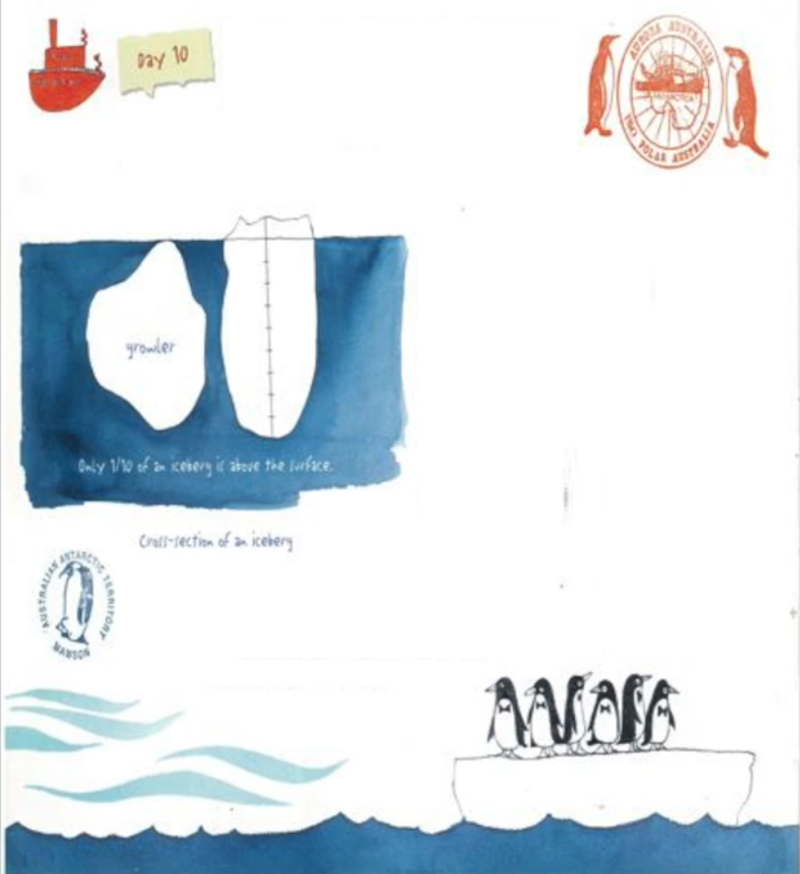
14. Gün
Bu sabah kıyıya çıkma konusunda çok heyecanlandım, çok erken uyandım ve babam bir süre yatağa gitmemi istedi. Kahvaltıdan sonra, aşağıda bekleyen mavnaya bir halat merdiveni ile indik. Gemi yukarı ve aşağı hareket ederken, gemiye binmeye çalışmak korkutucuydu.
Karaya bastığımda gülümsemem o kadar büyüktü ki yüzüm çatlayacakmış gibi hissettim. Antarktika üzerinde duruyordum.
Zeminde kar parçaları vardı ve kayalıktı. Kalın halatlar tüm binaları birbirine bağlamışlardı ve Sarah bunun bir kar fırtınasında kaybolmanızı önlemek için olduğunu söyledi.
Kırmızı barakaya Mawson halkının yaşadığı büyük binaya doğru yürüdük. İçeri girer girmez başımın dönmeye başladığını hissettim. Bina bir gemi gibi yükseliyormuş hissettim. Yukarı, aşağı, yukarı, aşağı. Gemide deniz tutmuş hissetmedim ama karada hissettim.

Slide 13
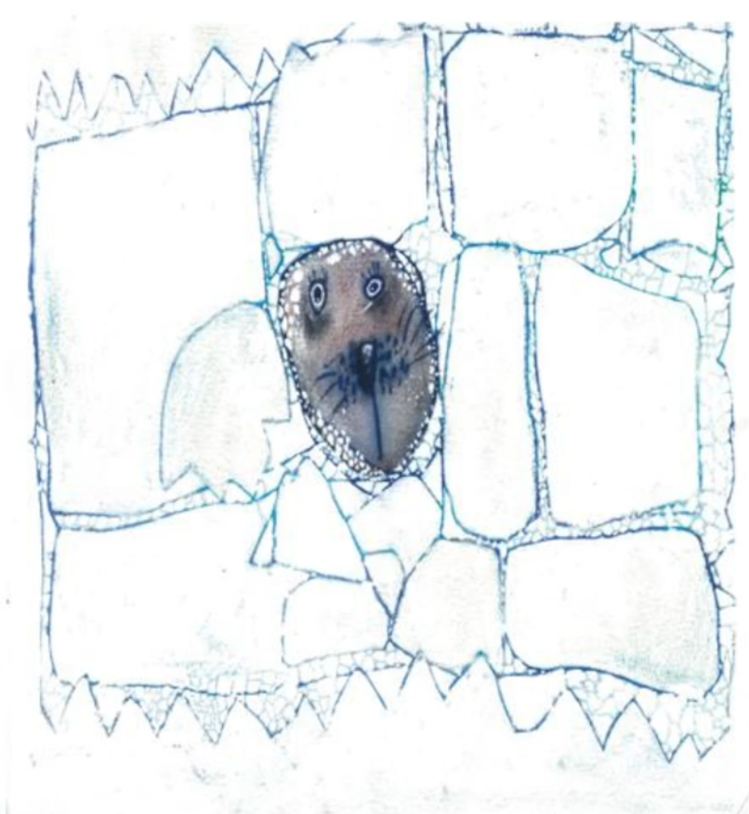
İstasyon lideri Janie, bunun birçok insana olduğunu söyledi. Herkesi karşıladı ve istasyon kurallarını anlattı, sonra malzemeleri bırakmaya yardımcı olduk. Diş macunları, tuvalet kâğıdı, sabun ve şampuan ve çok miktarda yiyecek vardı.
Daha sonra Georgie beni yürüyüşe çıkardı ve Weddell fok balıklarının bıyıklarını bir paletle kaşımasını izledik. Sürekli İnliyordu, sanırım çok fazla balık yemişti.
Bu gece gemiye geri dönüp babama fotoğraflarımı göstermek güzeldi. Katrina akşam yemeğini yatağıma getirdi çünkü çok yorgundum.
15. Gün
Bu sabah kıyıya çıktığımızda, Sarah ve ben istasyonun etrafını araştırdık. Kırmızı barakada öğle yemeği yedik, sonra istasyon doktoru Geoff, platoya çıkmamız için bizi götürdü. Bir tür kar aracı olan bir hagglund ile gittik. Yol çok gürültülü ve engebeliydi. Tepeye çıkarken hagglund yavaşladı ve denize doğru kaymaya başladı.

Slide 14
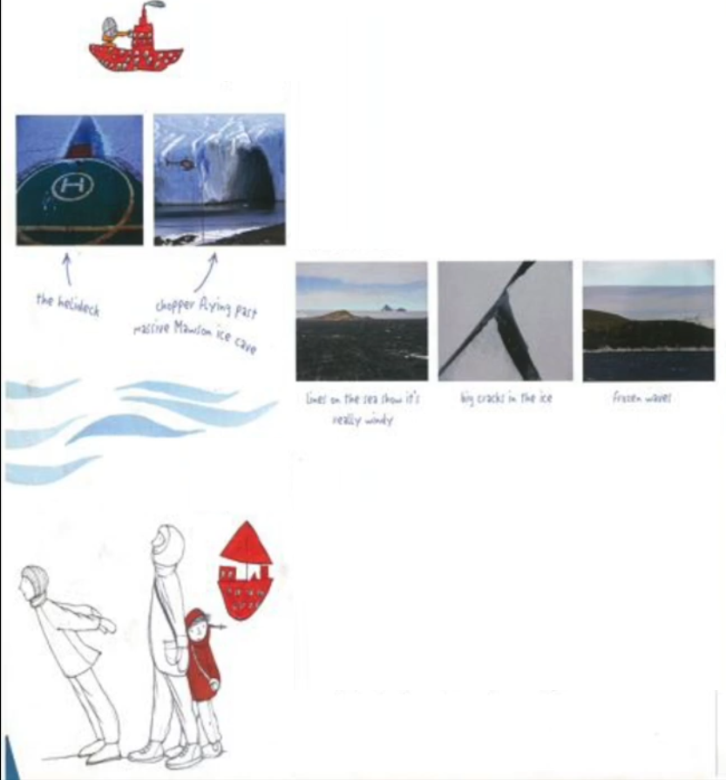
Geoff bizi nihayet zirveye çıkarmayı başardığında ve hepimizi neşelendirdiğinde dondurucu suya çarpmanın ne kadar kötü olacağını düşünüyordum.
Dışarı çıkmadan önce, buz cam gibi kaygan olduğundan botlarımızın altına dikenli zincirler bağladık. Bazı fotoğraflar çektim, ama çok soğuk olduğu için uzun süre kalmadık. İstasyona geri döndüğümüzde gökyüzü karardı ve dolu ön cama doğru vurmaya başladı. Hagglund'un dışına çıktığımızda, o kadar yoğun kar yağıyordu ki neredeyse hiç göremiyorduk. Sarah ve ben binalar arasındaki iplere tutulduk ve sonunda kırmızı barakaya çıktık.
Janie telsizle babamı aradığında bize karada kalmamız gerektiğini söyledi. Hava, gemiye geri dönmemiz için çok vahşiydi.

Slide 15
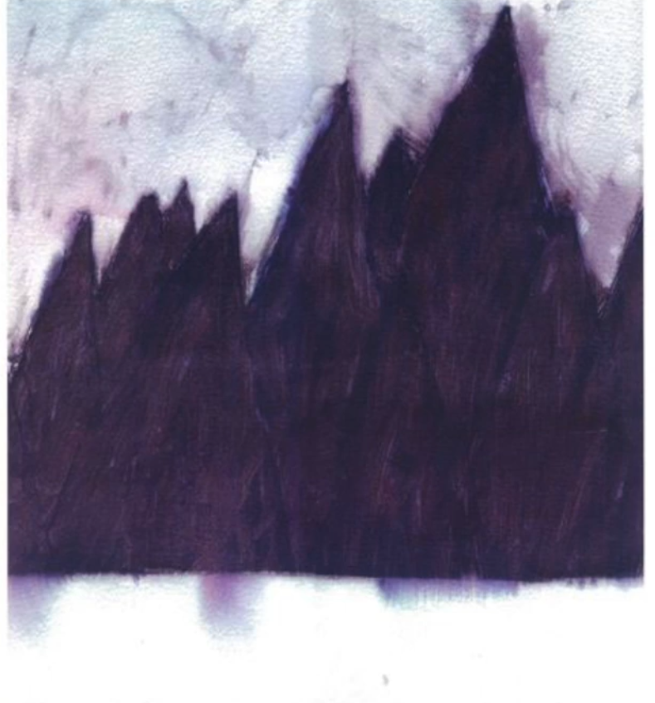
Kar fırtınasıydı. Antarktika'da mahsur kaldım.
Georgie, Sarah ve benim için odasının zeminine şilteler koydu ve küçük farelerin birlikte yattığı gibiydik. Uyumadan hemen önce, Georgie bana buzun altında şarkı söyleyen bir Weddell fokunun kaydını çaldı ve bu güzel şarkı bütün gece aklımda kaldı.
16. Gün
Bu sabah rüzgâr çok fazla esiyordu ve kırmızı kulübenin duvarları sanki bir canavar içeri girmeye çalışıyormuş gibi sallandı. Dışarı çıkmak çok tehlikeliydi.
Gemiden 14 kişi karadaydı ve hepimiz işlere yardım ettik. Ben bulaşıkları kuruttum ve Sarah'ın yeri paspaslamasına yardım ettim.
Herkes bana karşı nazikti, ama babam için endişeleniyordum. Geminin bir yandan diğer yana sallanışını izledim ve sanki ipler kopacakmış gibi görünüyordu.
Öğleden sonra, kar fırtınası o kadar güçlendi ki, Aurora'yı bile göremedik. Her yer bembeyazdı.

Slide 16
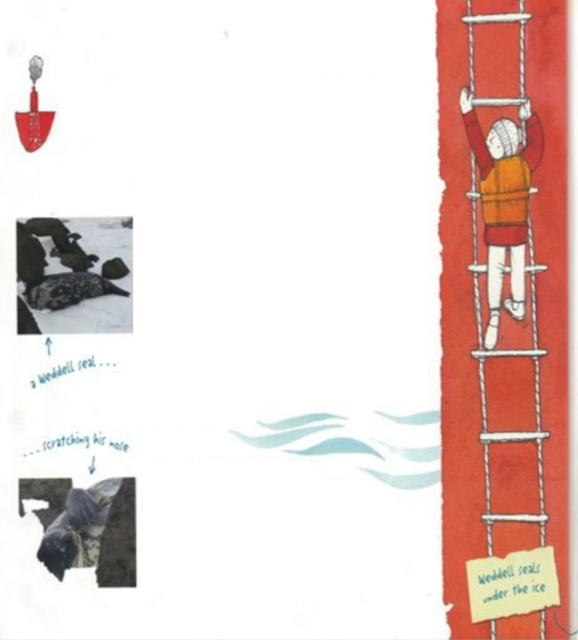
Georgie ve Sarah benimle kutup Scrabble oynadılar ve bence kazanmama izin verdiler. Öğle yemeğinden sonra annem ve Alfie ile konuşabilmem için Janie bana telefonu verdi. Annem konuşurken evin dışında şakıyan saksağanların seslerini duyabiliyordum.
Akşam yemeği vakti geldiğinde kar fırtınası sona erdi. Gemiye geri dönmek hala çok tehlikeliydi, ama dışarı çıkmamıza izin verdiler. Georgie ve ben yürüdüğümüzde, uçmamak için birbirimizi tutmamız gerekiyordu. Tamamen buzla kaplı bir Adelie pengueni gördük. Georgie, penguenlerin tüyleri sayesinde soğuk hissetmeyeceğini söyledi.

Slide 17
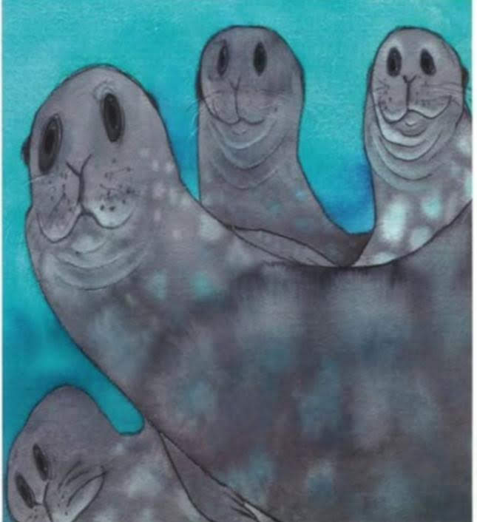
17. Gün
Dün gece Sarah ve Georgie bana sürpriz yapmak için beni uyandırdılar. Giyinmeme yardım ettiler, dışarı çıktık ve işaret ettiler. Gökyüzüne doğru uzanan, yıldızların önünde parıldayan ve dans eden bir ışık bandı. Denizin üzerinde başlayan geniş bir neon yeşili şeridi üstümüzden geçti. Sanki bir hayalet gökyüzüne zum yapmıştı, sonra kuyruğuyla kaybolmuştu.
Bir Aurora’ydı. Güneşten gelen parçacıklar kutupların üzerindeki dünya atmosferine çarptığında ortaya çıkarlar. Kuzey Kutbu'nda buna kutup ışıkları(aurora borealis) denir. Antarktika'da adı aurora australis, gemimizle aynı.
Bugün güneşli bir güne uyandım ve hoş bir sürpriz oldu çünkü babam kahvaltı yaparken geldi. Onu görmek harikaydı ve ben nefes almak için bağırana kadar beni kucakladı.
Onu penguenleri görmeye götürdüm ve bir duvar tırmanmamız gerekiyordu. Babam umutsuzdu, ama bir örümcek gibi tırmanabildim. Ondan sonra gemiye geri döndük.

Slide 18
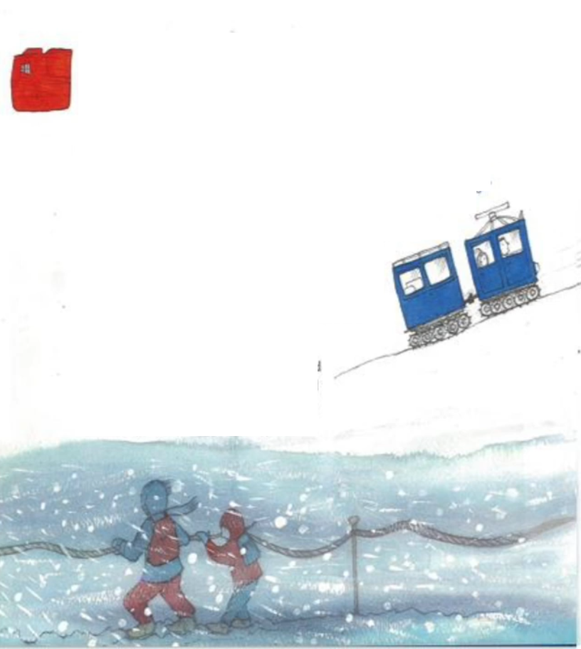
18. Gün
Mawson'da iki günümüz daha var ve biz ayrıldıktan sonra yedi ay daha başka ziyaretçi gelmeyecek. Kış için burada sadece on altı kişi kalacak. İşte o zaman Georgie bisikletini deniz buzu üzerinden Auster Rockery'ye sürecek. Macey Adası'nda küçük bir kırmızı kulübede yaşayacak ve imparator penguenlerini çalışacak. Orada 20000'den fazla penguen var. Bu çok fazla penguen.
19. Gün
Güle güle, Mawson. Bu sabah, helikopterler gemiye uçtu. Onları bizimle beraber eve götürüyoruz. Mühendislerin rotor bıçaklarını söküp büyük bir kutuya koymalarını izledim. Sonra helikopterleri hangara ittiler ve bağladılar.

Slide 19
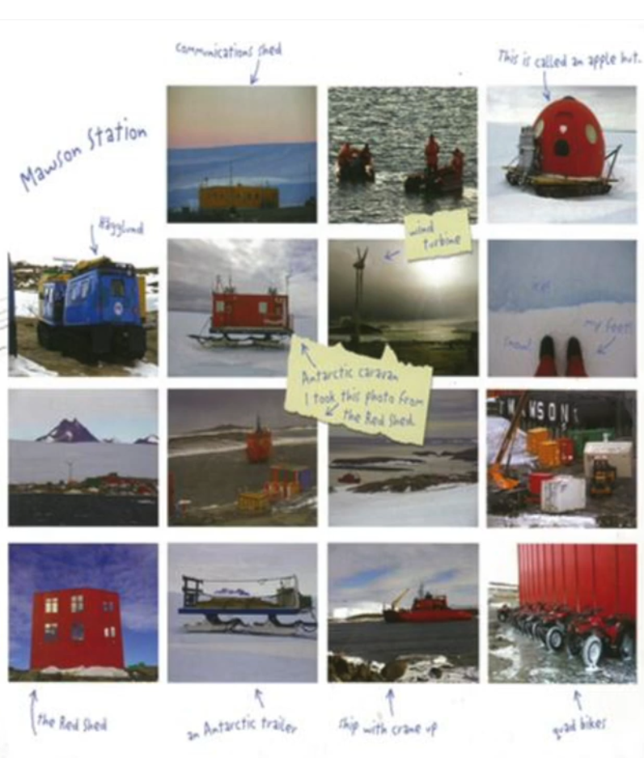
Öğle yemeğinden sonra geminin düdüğünün sesini duydum ve Georgie'ye el sallamak için güverteye koştum.
Mawson'da kalan herkes bize veda etmek için Horseshoe Limanı'na indi. Karlı gökyüzüne doğru sürüklenen pembe işaret fişeklerini bıraktılar.
Denizde küçük küçük buzdan krepler oluşmuş gibiydi ve babam gitmek için çok endişeliydi çünkü hızlı olmazsak, kış için Mawson'a kalmak zorunda olacaktık.
Bütün öğleden sonra buz üzerinden geçtik. Bazıları o kadar büyüktü ki gemi üzerlerine doğru kaydığı için eğildi.
Mawson'da bulunan tüm insanlar eve gitmekten heyecan duyuyor. Konuk bilim adamları işlerini yaptılar ve sanırım babam ve mürettebat sıkışıp kalmadığımız için mutlular.
Akşam yemeğinden sonra, Antarktik Çemberi geçerken bir Kral Neptün töreni düzenledik. Giderken düzenlememiz gerekiyordu ama hava çok sert olduğu için yapamamıştık. Adam Kral Neptün gibi giyinmişti ve babam bir denizkızı idi. Ölü bir balığı öpmek zorundaydık.

Slide 20
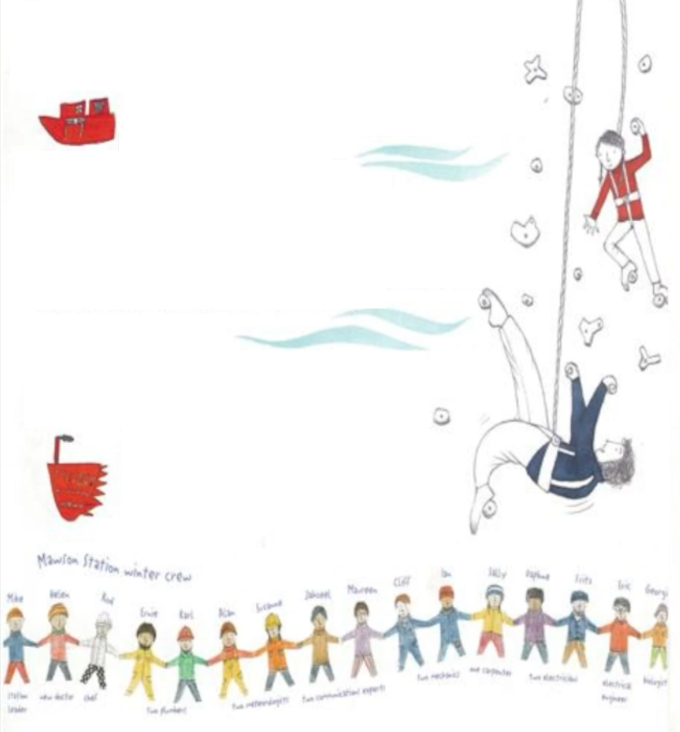
22. Gün
Buz çok kalındı. Bu kadar ilerlememiz üç gün sürdü. Bu sabah güneşin doğuşunda geminin yanında katil balinalar gördük. Parlak siyah bedenleri Altın Deniz'e karşı duruyordu. Biz giderken bazıları kafalarını sudan çıkardı. Buna casus atlatma deniyor.
Öğle yemeğinden sonra Sarah bana kutup gezilerinden fotoğraflar gösterdi ve ünlü Antarktika kâşiflerinden bazılarını anlattı.
25. Gün
İki gündür buzdan çıktık. Bu sabah gemi, Akustik Kayıt Paketi adı verilen bir sualtı mikrofonu almak için durduk. Gemideki bilim adamları bir yıl önce okyanus seslerini kaydetmek için burada bırakmışlar.

Slide 21
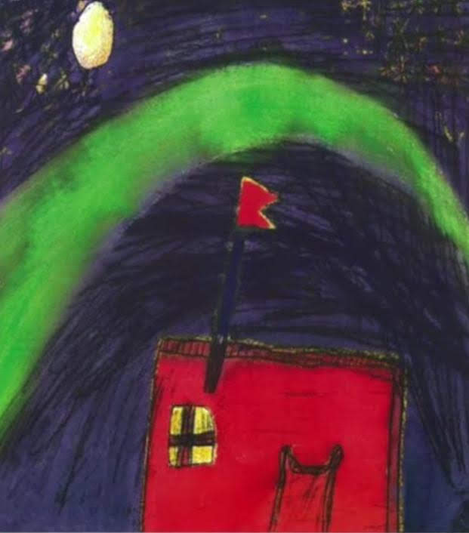
Bugün teknisyenler onu yüzeye çıkardı. Balina uzmanları evlerinde balinaların ne söylediğini dinleyecek ve bulacaklar.
Öğle yemeğinden sonra, hala eksi 4 derece olmasına rağmen güneşliydi. Sarah ve ben bir buzdağının önünde güneşleniyor gibi poz veren aşçıların fotoğraflarını çektik.
Bu bizim son buzdağımızdı. Artık göremeyeceğimiz için üzüldüm. Biz buzdayken sonsuza kadar sürecek gibi görünüyordu.
Bugün babamın doğum günüydü ve pastayı büyük bir gümüş tepsi üzerinde ben taşımalıydım.
Bu gece güneş denizin üzerinde şaşkın şekilde. Bu adı seviyorum, deniz bir şey bulamıyor gibi görünüyor, ama gerçekten her yönden gelen dalgaların olduğu anlamına geliyor.
Eve gitmeye sadece dört gün kaldı. Beni her gece uyurken sarsan küçük ranzamı özleyeceğim.

Slide 22
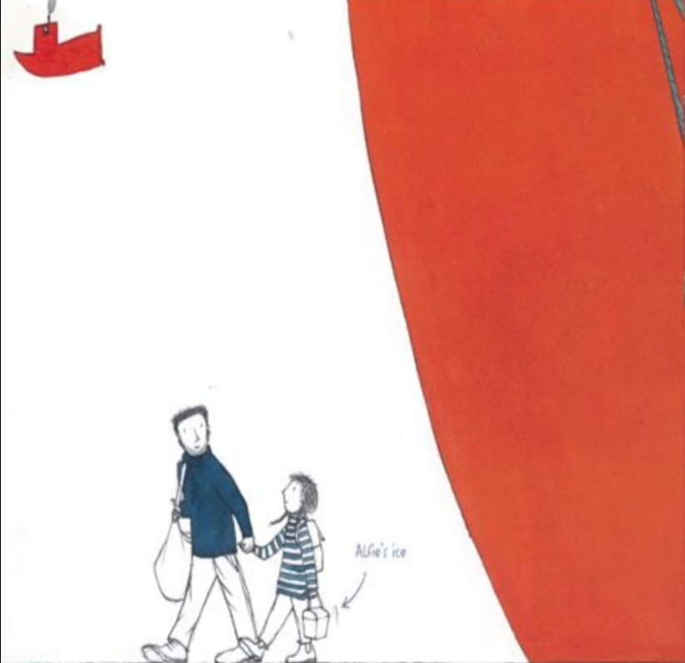
30. Gün
Bu sabah uyandığımda gemi hareket etmiyordu ve penceremden baktığımda Hobart’a gelmiştik.
Gemi limana bağlandı.
Kahvaltıdan sonra hepimiz e-posta adreslerimizi aldık ve elveda dedik. Sarah bana anneme götürmem için güzel bir balina ve buzdağı tablosu verdi. Sonra herkes çantalarıyla iskele yolunda yürüdü. Gemi gittiklerinde sakin ve sessiz hissediyordu.
Eşyalarımı topladım, resimlerimi duvardan çıkardım, sonra ranzamın üzerine koydum ve babamı bekledim. Biraz sonra babam geldi.
Hadi, Antarktikalı Sophie. Eve gidelim dedi.
Ve biz de öyle yaptık.

